Slide 1
经济数据解读

Slide 2
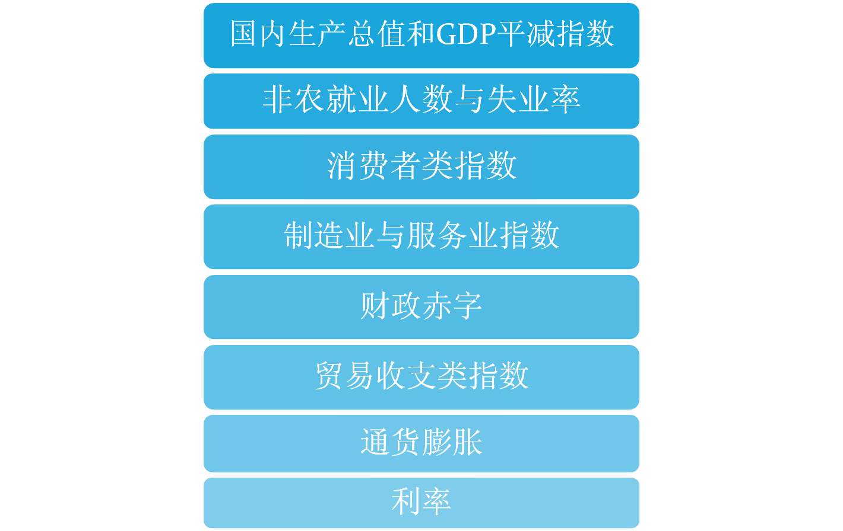
主要经济数据介绍

Slide 3

国内生产总值
GDP是综合反映一个国家在一定时期（通常为一年）内的经济活动的成果的最概括、最主要的指标，是全面反映一国经济实力和经济发展程度的综合指标体系。
GDP=消费+投资+政府购买 +净出口（出口-进口）

Slide 4
GDP的计算
从经济学来讲，国内生产总值有三种形态，即价值形态、收入形态和产品形态。从价值形态看，它是所有常驻单位在一定时期内生产的全部货物和服务价值与同期投入的全部非固定资产货物和服务价值的差额，即所有常驻单位的增加值之和；从收入形态看，它是所有常驻单位在一定时期内直接创造的收入之和；从产品形态看，它是货物和服务最终使用减去货物和服务进口。

Slide 5
GDP=消费+投资+政府购买+净出口（出口-进口）
降低利率=刺激经济发展=刺激（消费+投资+净出口）
提高利率=减缓经济发展=减缓（消费+投资+净出口）
—本国的货币汇率的高低和反映了本国的经济实力的好坏
—本国经济发展较快时，升高利率的压力增大，汇率就会上升；
—本国经济发展较慢时，降低利率的压力增大， 汇率就会下降。
各种经济指标反映了经济的发展速度
通货膨胀也是影响利率的重要原因
利率政策对汇率有较强的影响

Slide 6
一般的来讲，若GDP维持较快的增速，将对该国货币会带来支撑，反之对该国货币起利空作用。这里的增长速度是一个相对的概念，假设A、B两国GDP的增速分别为1.5％和0.5％，尽管增速都不够快，但若这种速度维持一段时间，A国货币的走势将会好于B国货币。这里仅考虑的是GDP因素，实际的外汇走势还要综合其他因素来看，但GDP是最重要的经济数据之一，对市场有着较大的影响。
西方国家GDP的公布通常分为每月公布和每季公布，其中又以每季公布的GDP数据最为重要，投资者应考察该季度GDP与前一季度及去年同期数据相比的结果，增速提高，或高于预期，均可视为利好。

Slide 7
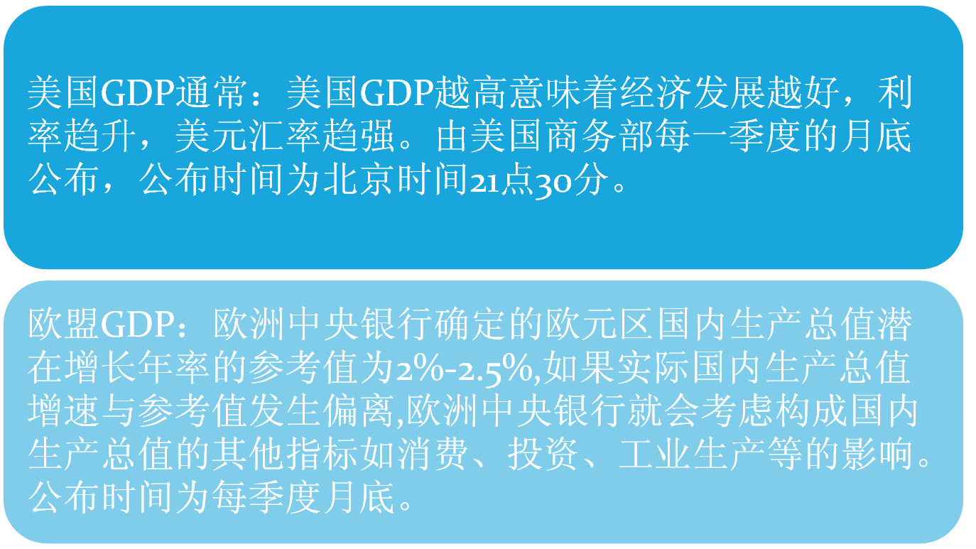
美国和欧盟GDP

Slide 8
在美国，国内生产总值由商务部负责分析统计，惯例是每季估计及统计一次。每次在发表初步预估数据(the preliminary estimates)后，还会有两次的修订公布(the first revision & the final revision)，主要发表时间在每个月的第三个星期。国内生产总值通常用来跟去年同期作比较，如有增加，就代表经济较快，有利于其货币升值；如减少，则表示经济放缓，其货币便有贬值的压力。以美国来说，国内生产总值能有3％的增长，便是理想水平，表明经济发展是健康的，高于此水平表示有通胀压力；低于1．5％的增长，就显示经济放缓和有步入衰退的迹象。

Slide 9
美元指数
美元指数是综合反映美元在国际外汇市场的汇率情况的指标。
它通过计算美元和对选定的一揽子货币的综合的变化率，用来衡量美元对一揽子货币的汇率变化程度,反映美元的强弱程度。
如果美元指数下跌，说明美元对其他的主要货币贬值。
美元指数期货的计算原则是以全球各主要国家与美国之间的贸易结算量为基础，目前欧元成为最重要的、权重最大的货币，其所占权重达到了57.6%，因此，欧元的波动对于美元指数的强弱影响最大。

Slide 10
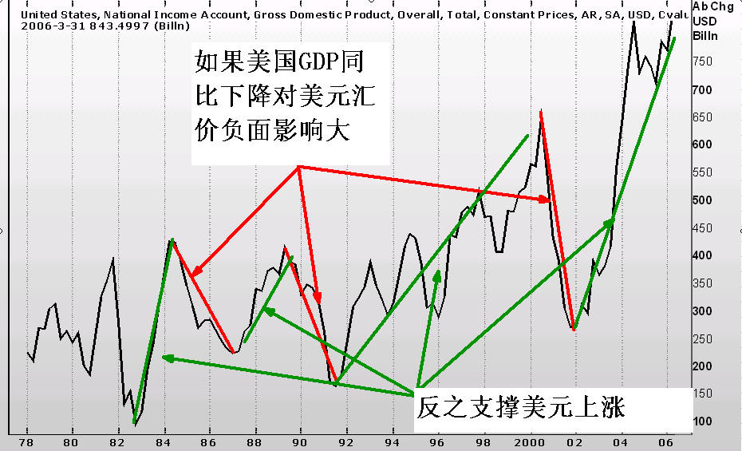
美国GDP与美元指数

Slide 11
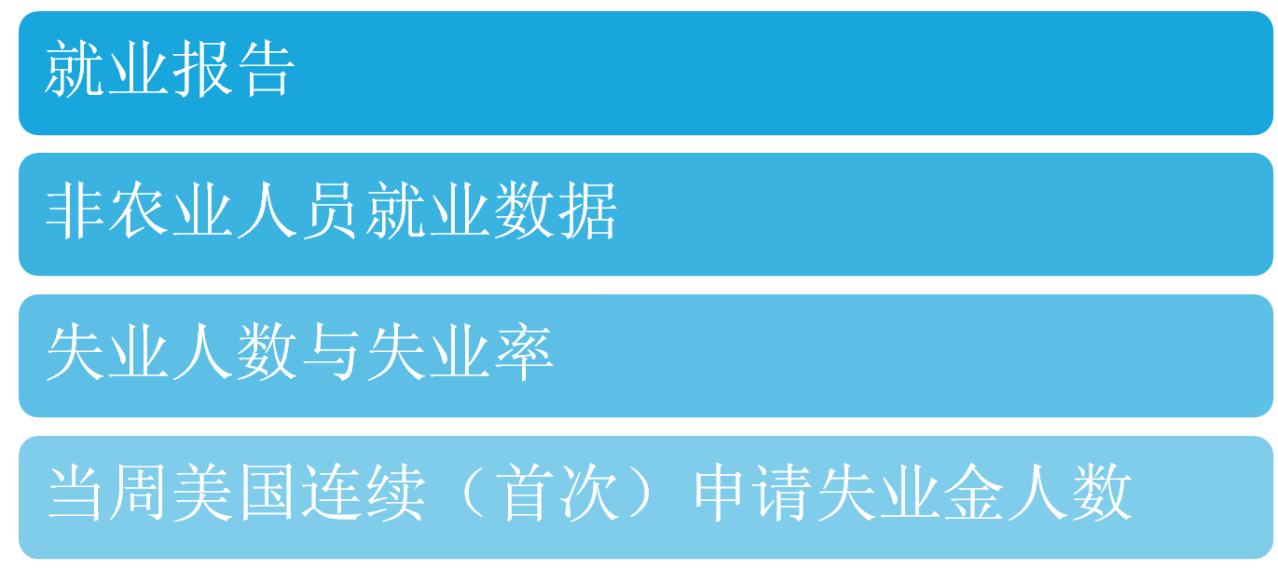
失业数据

Slide 12
就业报告
就业报告（The Employment Report），包括与就业相关的信息，分别由两个独立的调查得出，即企业调查和家庭调查。其中，企业调查提供有关非农业部门的就业情况，平均每小时工作和总小时指数；家庭调查提供有关劳动力、家庭就业和失业率的情况。非农业就业衡量在所有非农工业中有收入人员的数字，如制造业和服务业。
就业报告通常被誉为外汇市场能够做出反应的所有经济指标中的“皇冠上的宝石”，它是市场最为敏感的月度经济指标，投资者通常能从中看到众多市场敏感的信息，其中外汇市场特别重视的是随季节性调整的每月就业人数的变化情况。比如，强劲的非农就业情况表明了一个健康的经济状况，并可能预示着更高的利率，而潜在的高利率促使外汇市场更多地推动该国货币价值，反之亦然。

Slide 13
非农就业人数
重要的同步指标和滞后指标：
非农就业人数
—是对全美非农业就业人口的月度统计。这一数据会强烈影响FED的利率政策。
  反映制造行业和服务行业的发展及其增长，非农业就业人数大幅增加时，表明了一个健康的经济状况，对汇率应当有利；数字降低则代表企业减低生产，经济步入萧条。
  非农就业指数由美国劳工部于每月第一周周五之前公布，公布时间为北京时间21点30分。

Slide 14
失业率
重要的同步指标和滞后指标：
失业率
  失业率也是代表经济发展好坏的标志。
  失业率的上升，意味着经济受阻；失业率降低，则意味着经济发展势头增强。
  美国失业率由美国劳工部每月第1个周五公布，公布时间为北京时间21点30分。

Slide 15
当周美国连续（首次）申请失业金人数
失业救济金申领人数
首度申领失业救济金人数反映国内劳动市场状况。申领失业救济金人数增加反映被解雇的人数增加或寻找工作难度增大。该指数是反映劳动市场状况的第二指标，之后由劳工统计局公布的月度就业人数报告更受关注。
如北京时间8月25日（周四）晚上20：30美国劳工部公布的8月20日当周初次失业救济金申领人数为31。5万人，8月13日当周初次失业救济金申领人数为31。6万。随着经济增长加速，第三季度的初请人数有望减少。在一些公司大规模裁员的时候，申领人数的减少预示失业人员自失业至获得新职位的时间缩短。数据反映美国经济发展势头良好，同时预示即将公布的月度就业人数报告将再度利好美元的可能性较大。

Slide 16
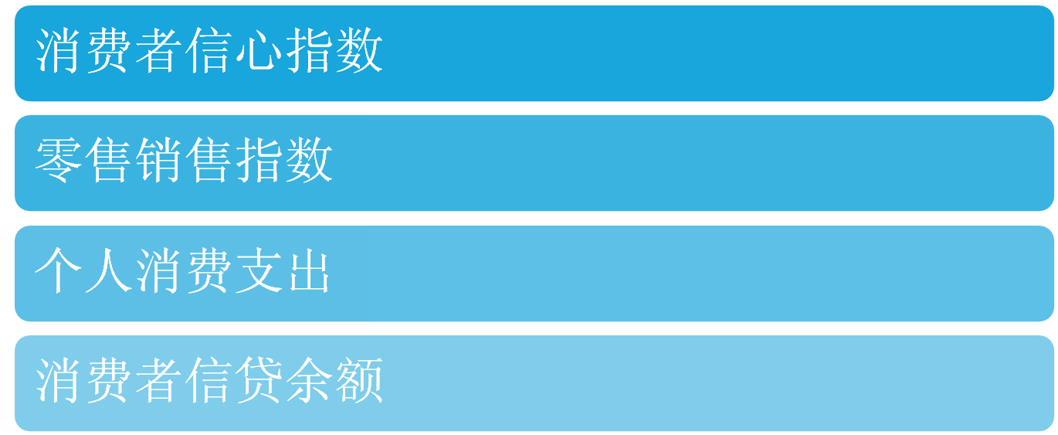
消费销售类数据

Slide 17
消费者信心指数（CCI）
消费者信心指数
  综合反映并量化消费者对当前经济形势评价和对经济前景、收入水平、收入预期以及消费心理状态的主观感受,是预测经济走势和消费趋向的一个指标。
  消费者对经济前景乐观看好,消费信心提升,消费支出则增长；消费者对经济的发展和前景缺乏信心,或对经济前景的看法从乐观转向悲观,消费紧缩会接踵而至,直接或间接影响为经济发展速度减缓。
  美国的消费者信心指数由密歇根大学每月月初公布，
  公布时间为北京时间21点45分。

Slide 18
零售销售指数
零售销售指数
全部耐用消费品和非耐用消费品的销售总和，包括所有主要从事零售业务的商店以现金或信用形式销售的商品价值总额。服务业所发生的费用不包括在零售销售中。
对于判定一国的经济现状和前景具有重要指导作用，因为零售销售直接反映出消费者支出的增减变化。在西方发达国家，消费者支出通常占到国民经济的一半以上，像美国、英国等国，这一比例可以占到三分之二。
  一国零售销售的提升,代表该国消费支出的增加，经济情况好转，利率可能会被调高，对该国货币有利，反之如果零售销售下降，则代表景气趋缓或不佳，利率可能调降，对该国货币偏向利空。零售指数由美国商务部劳工部于每月月中公布，公布时间为北京时间21点30分。

Slide 19
在美国，商务部统计局每个月进行一次全国性零售业抽样调查，其调查对象为各种型态和规模的零售商(均为商务部登记有案的公司)。因为零售业涉及范围太广，因而采取随机抽样的方式进行调查，以取得较具代表性的数据资料。耐用消费品方面的零售商包括汽车零售商、超级市场、药品和酒类经销商等。由于服务业的数据很难搜集、计算，所以将其排除在外，但服务业亦属于消费支出中重要的一环，其消费增减可以从个人消费支出(包括商品零售和服务)这一数据中得出结果。
在西方国家，汽车销售构成了零售销售中最大的份额，一般能够占到25％，因而在公布零售销售的同时，还会公布一个剔除汽车销售的零售数据。此外，由于食品和能源销售受季节影响较大，有时也将食品和能源剔除，再发布一个核心零售销售。

Slide 20
汽车销售
是消费者支出的重要组成部分占零售额的25%和整个消费总额的8%左右，能很好地反映出消费者对经济前景的信心。汽车销售情况是了解一个国家经济循环强弱情况的第一手资料，早于其他个人消费数据的公布，为随后公布的零售额和个人消费支出提供了很好的预示作用。另外，汽车销售还可以作为预示经济衰退和复苏的早期信号。
汽车销售额如果上升，一般预示着该国经济的转好和消费者消费意愿的增强，对该国货币利好，同时可能伴随着该国利率的上升，刺激该国货币汇率上扬。

Slide 21
个人消费支出
重要的同步指标和滞后指标：
个人消费支出
  个人消费支出包括个人购买商品和劳务两方面的支出，是衡量居民消费支出的重要指标。
  个人消费支出由美国商务部于每月月初公布，公布时间为北京时间21点30分。

Slide 22
消费者信贷余额
贷款消费是一种很普遍的现象，在购买大宗商品，比如房屋、汽车，或是购买大宗服务，比如接受大学教育等情况下，向银行申请贷款的民众数量会相当多，从而形成消费者信贷余额。
市场关注的是随季节调整的超前净信贷余额，一般来讲，消费者信贷余额增加表明消费支出和对经济的乐观情绪增加，这种情形通常产生于经济扩张时期，信贷余额下降表明消费支出减少，并可能伴随着对未来经济活动的悲观情绪。通常来讲，如果消费者信贷余额不出现大幅波动的话，市场对该数据的反应并不强烈。同时，我们不能孤立的解读消费者信贷余额，要结合其他数据综合考察。

Slide 23
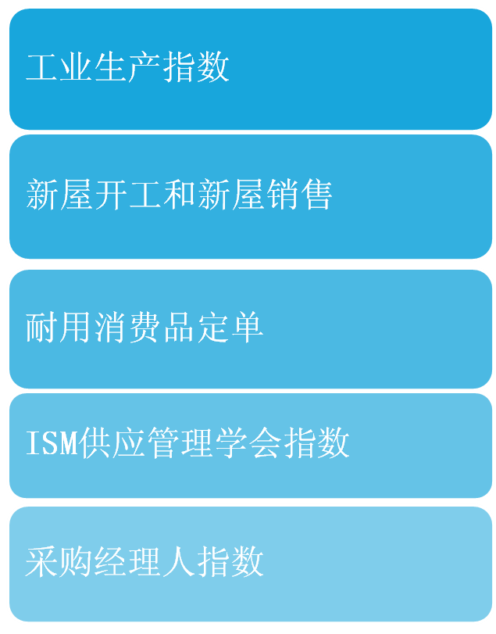
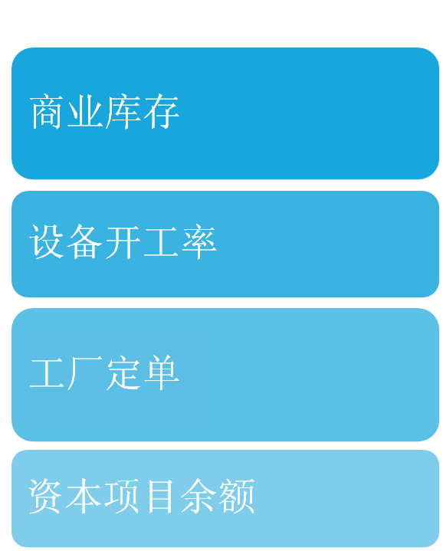
投资类数据

Slide 24
工业生产指数
是FED对制造.采掘和公共事业总产出的统计指标。商品生产企业占全美收入的40%。工业生产指数是衡量短期经济活动最佳的方式之一。
以美国为例，工业生产指数由美国联邦储备委员会(Federal Reserve Board)搜集资料，其引用数据是确实生产数据，绝大部分是估计数据(因资料搜集不易)。样本为250家个别企业，代表27种不同的工业，以1987年为基期。内容有三种不同类别：
★所有工业；
★市场分类：包括最终产品、中产品和原料市场；
★工业类别：包括制造业(耐久财与非耐久财)、矿业及公用事业
美国于每月15号公布上个月的统计结果。指数上扬，代表经济好转，利率可能会调高，对美元应是偏向利多，反之为利空。

Slide 25
工业生产指数就是用加权算术平均数编制的工业产品实物量指数，是西方国家普遍用来计算和反映工业发展速度的指标，也是景气分析的首选指标。
工业生产指数是相对指标，衡量制造业、矿业与公共事业的实质产出，衡量的基础是数量，而非金额。该指数反映的是某一时期工业经济的景气状况和发展趋势。如同其他相对指标一样，在使用工业生产指数时，必须注意资料的可比性，必须同绝对指标结合起来使用，方能比较客观、全面地说明问题。
工业生产指数是以代表产品的生产量为基础，用报告期除以基期取得产品产量的个体指数，以工业增加值计算权数来加权计算总指数的。因此，在工业生产指数的计算中，产品增加值的计算是权数计算的关键。

Slide 26
新屋开工及营建许可解读
建筑类指标在各国公布的数据体系中一般占有较重要的地位，因为房地产业对于现代化经济体都有举足轻重的地位，而且一国经济景气与否也往往会在建筑类指标上反映出来。
房屋的建设属于投资，是拉动国民经济增长的重要动力。在西方国家，新屋开工和营建许可是建筑类指标中较为重要的两个，考察的基本上是居民住宅或非工业用途的建筑范畴。
住宅动工的增加将使建筑业就业人数增加，新近购房的家庭通常会购买其他耐用消费品，通过乘数效应，使得其他产业的产出和就业增加，建筑业对商业循环非常重要，因为住宅建设的变化将直接指向经济衰退或复苏。

Slide 27
在美国，一般新屋开工分为两种：独栋住宅与群体住宅。独栋住宅开始兴建时，一户的基数是1，一栋百户的公寓开始兴建时，其基数为100，依此计算出新屋开工率(Housing Start)。专家们一般较重视个别住家的兴建，因为群体住宅内的单位可以随时修改，波动性较大，数据通常无法掌握。
在美国，新屋开工通常在每月的16号至19号间公布。
通常来讲，新屋开工与营建许可的增加，理论上对于该国货币来说是利好因素，将推动该国货币走强，新屋开工与营建许可的下降或低于预期，将对该国货币形成压力。

Slide 28
新屋营建（新屋开工）和新屋出售
重要的同步指标和滞后指标
新屋营建
  是衡量建筑业活跃程度的指标，而建筑业又常常是经济周期变动的先导产业。住房开工率的上升，预示着经济趋于扩张。
  由商务部 每月月中或靠向月底公布，公布时间为北京时间23点。
新屋销售
-指签订出售合约的房屋数量，对当前的抵押贷款利率比较敏感。
-新屋销售数据在销售类中占据着重要地位，它直接反映出房地产市场的景气状况。新屋销售增加，理论上是对于该国货币是利好因素，将推动该过货币走强，销售数量下降或低于预期，将对该国的货币形成压力。

Slide 29
供应管理学会指数
重要的同步指标和滞后指标：
  ISM指数供应管理学会指数
  —是由美国供应管理协会公布的重要数据，对反映美国经济繁荣度及美元走势均有重要影响，分为制造业指数和非制造业指数两项。
  —供应管理协会制造业指数由一系列分项指数组成，其中以采购经理人指数（PMI）最具有代表性。该指数是反映制造业在生产、订单、价格、雇员、交货等各方面综合发展状况的晴雨表，通常以50为临界点，高于50被认为是制造业处于扩张状态，低于50则意味着制造业的萎缩，影响经济增长的步伐。
  —供应管理协会非制造业指数反映的是美国非制造业商业活动的繁荣程度，当其数值连续位于50以上水平时，表明非制造业活动扩张，价格上升，往往预示着整体经济正处于一个扩张状态；反之，当其数值连续位于50以下水平时，往往预示着整体经济正处于一个收缩状态。
  —ISM指数由美国供应管理协会每月月初1、2、3日
  公布，公布时间为北京时间23点00分.

Slide 30
美国供应管理协会
美国供应管理协会（the Institute for Supply Management，ISM）是全球最大、最权威的采购管理、供应管理、物流管理等领域的专业组织。该组织立于1915年，其前身是美国采购管理协会，目前拥有会员45000多名、179个分会，是全美最受尊崇的专业团体之一。

Slide 31
采购经理人指数（PMI）
重要的同步指标和滞后指标
采购经理人指数
  采购经理人指数最具有代表性。该指数是反映制造业在生产、订单、价格、雇员、交货等各方面综合发展状况的晴雨表
  通常以50为临界点，高于50被认为是制造业处于扩张状态，低于50则意味着制造业的萎缩，尤其是非常接近40时，则有经济萧条的忧虑。在全美采购经理人指数公布前，还会公布芝加哥采购经理人指数，这是全美采购经理人指数的一部分，市场往往会就芝加哥采购经理人的表现来对全国采购经理人指数做出预期。
  由美国供应管理协会每月月初1、2、3日公布，公布时间为北京时间23点。

Slide 32
耐用消费品订单
  该数据反应了制造业活动情况。
  -代表未来一个月内，对不易耗损的物品订购数量，该数据反应了制造业活动情况，包括，对汽车、飞机等重工业产品和制造业资本用品的统计。若该数据增长，则表示制造业情况有所改善，利好该国货币。由于该数据包括了国防部门用品，这些用品及运输部门用品均为高价产品，这两个部门数据变化对整体数据有很大的影响，故市场也较注重扣除国防部门用品及运输部门用品后数据的变化情况。
  总体而言，若该数据增长，则表示制造业情况有所改善，利好该国货币。反之若降低，则表示制造业出现萎缩，对该国货币利空。
  由商务部 每月月中或靠向月底公布，公布时间为北京时间23点。

Slide 33
其他反映投资情况的数据指标
设备开工率：也叫产能利用率 ，是工业总产出对生产设备的比率，简单的理解，就是实际生产能力到底有多少在运转发挥生产作用。开工率上升，预示着经济扩张的开始 。通常80%的设备开工率被认为是工厂和设备的正常闲置，83%—85%以上则意味着经济面临通货膨胀的压力，利率趋升的压力也变大。统计该数据时，涵盖的范围包括制造业、矿业、公用事业、耐久商品、非耐久商品、基本金属工业、汽车业及汽油等八个项目，代表上述产业的产能利用程度当产能利用率超过。95%以上，代表设备使用率接近全部，通货膨胀的压力将随产能无法应付而急速升高，在市场预期利率可能升高情况下，对一国货币是利多，反之如果产能利用率在90%以下，且持续下降，表示设备闲置过多，经济有衰退的现象，在市场预期利率可能降低情况下，对该国货币是利空。市场一般最为重视美国的产能利用数据。

Slide 34
商业库存：商业库存反映商业部门对短期信贷的需求，商业库存增加，可能带动短期利率的上升，经济发展减缓，表明经济可能进入停滞状态，严重者可能表明经济开始衰退。
工厂订单：工厂订单反映了消费者、厂商或政府对未来产出的需求。
由商务部月底或月初公布,公布时间为北京时间23点00分。

Slide 35
政府收支数据
财政赤字

Slide 36
财政赤字
财政，也就是一国政府的收支状况。一国政府在每一财政年度开始之初，总会制定一个当年的财政预算方案，若实际执行结果收入大于支出，为财政赢余，支出大于收入，为财政赤字。一国之所以会出现财政赤字，有许多原因。有的是为了刺激经济发展而降低税率或增加政府支出，有的则因为政府管理不当，引起大量的逃税或过分浪费。当一个国家财政赤字累积过高时，就好像一间公司背负的债务过多一样，对国家的长期经济发展而言，并不是一件好事，对于该国货币亦属长期的利空，且日后为了要解决财政赤字只有靠减少政府支出或增加税收，这两项措施，对于经济或社会的稳定都有不良的影响。一国财政赤字若加大，该国货币会下跌，反之，若财政赤字缩小，表示该国经济良好，该国货币会上扬。 在美国，财政部一般在每月的第17个政府工作日会公布上个月联邦政府预算执行情况。美国政府一向以财政赤字而闻名，前总统克林顿时代赤字转为赢余，但小布什上台后，适逢经济衰退，又对外连续用兵，导致再次出现高额赤字。

Slide 37
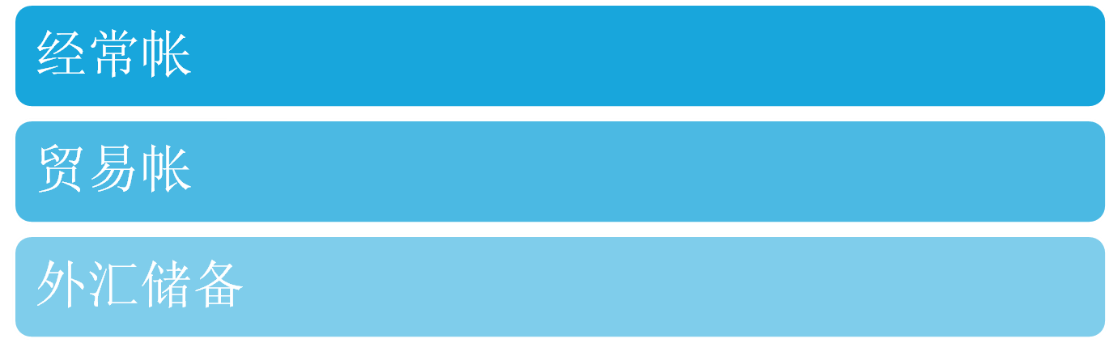
贸易类数据

Slide 38
经常帐
贸易经常帐(Current Account)为一国收支表上的主要项目，内容记载一个国家与外国包括因为商品、劳务进出口、投资所得、其它商品与劳务所得以及其他因素所产生的资金流出与流入的状况。
如果其余额是正数﹙顺差﹚，表示本国的净国外财富或净国外投资增加。如果是负数﹙逆差﹚，表示本国的净国外财富或投资减少。
通常来讲，一国经常帐逆差扩大，该国币值将贬值，顺差扩大，该国货币将升值。
在西方国家，通常每月或每季都会公布经常帐数据，但一个月的贸易数据对市场的参考作用并不大，每个季度经过调整的经常帐才较为重要。
在7、80年代，经常帐赤字曾经对外汇市场有着较大的影响，目前这种影响力已经有所消退，但对于美国，经常帐赤字仍然对美元有着较大的影响力。

Slide 39
贸易帐
贸易收支
  反映上个月的商品进出口总额间的差额。
  即净出口=出口-进口
  美国贸易收支差额的变化，将直接影响到对美元的需求，同时也影响到国际资本的流动，从而引起美元汇价的波动。
  通常贸易赢余的增长将支持美元的汇价，而贸易逆差的出现和扩大则造成美元下跌的压力。
  由商务部 每月月中公布，公布时间为北京时间21点30分。

Slide 40
外汇储备
外汇储备的增加主要是国际贸易收支顺差所导致的，国际收支是一国对外经济活动中的各种收支的总和，在浮动汇率制度下，市场供求决定汇率的变动，国际收支顺差表明本币供不应求，因此国际收支顺差将引起本币升值，外币贬值，即本币汇率上升。反之，国际收支逆差则引起本币汇率下降。

Slide 41

通货膨胀类数据

Slide 42
消费者物价指数（CPI）
消费物价指数主要反映消费者支付商品或劳务的价格变化情况，即通货膨胀水平的变化情况。
  一般而言，当生产者物价指数增幅很大而且持续加速上升时，该国央行相应的反应是采取加息对策阻止通货膨胀快速上涨，则该国货币升值的可能性增大；反之亦然 。
  消费物价指数由劳工部每月 20-25日 公布，公布时间为北京时间21点30分。

Slide 43
生产者物价指数（PPI）
生产者物价指数主要反映上个月的商品生产成本，显示生产原料价格变化状况，从而可以据此预料未来消费价格变化的趋势。
  该指数的上升意味着通货膨胀的压力增大。由于食品价格因季节变化加大，而能源价格也经常出现意外波动，一般将食品和能源价格的变化剔除，从而形成“核心生产者物价指数”，进一步观察通货膨胀率变化趋势。
  生产者物价指数由劳工部每月第2周五公布，公布时间为北京时间21点30分

Slide 44
利率，利率决议
导致美元对其他主要货币汇率变化的主要因素不是美元对其他货币的现实利率差异，而是美元对其他货币将来利率差异的预期。
通过资本流动产生作用。一般来说，提高利率，有助于吸引资金，从而对汇率形成有力的支撑。降低利率，将会引起资金外逃，流入利率高的金融市场，以谋取更高收益，即所谓的套利行为。从理论上讲，通过套利行为，两种货币的近期利率差等于远期汇率差。
通过预期发生作用。随着金融全球化的发展，国际资本流动成为引发汇率波动的主要原因，而国际资本流动与一国的经济状况息息相关。而作为调节经济发展周期的重要手段的利率政策，成为人们对经济未来状况的重要预期工具。所以，利率升降有两个主要作用：首先给予人们一个对未来经济状况的预期信号，其次利率变化对经济运行的实际效果。通过这两个作用，形成人们对该种货币的信用判断。

Slide 45
美联储系统
联储（The Fed）是根据1913年美国国会的一项法案设立的。在美联储成立之前，美国经济所需要的资金和信贷活动都由一个分散化的银行系统来承担。
美联储共由12家区域性的联邦储备银行构成，每一家区域性银行都有自己的董事会，并各自推举一名代表出任美联储联邦顾问委员会成员，每年在华盛顿进行四次集中会议；而联邦公开市场委员会则由区域性银行控制；货币政策委员会在联储主席的带领下进行货币政策决策工作。
每月，美联储货币政策委员会都将召开货币政策会议，对各联储银行收集来的消息和其他相关经济信息进行分析，并对当前和未来的经济形势作出评估，随即决定采用什么方式来配合经济的增长或延缓经济的下滑，包括利率水平的决定。

Slide 46
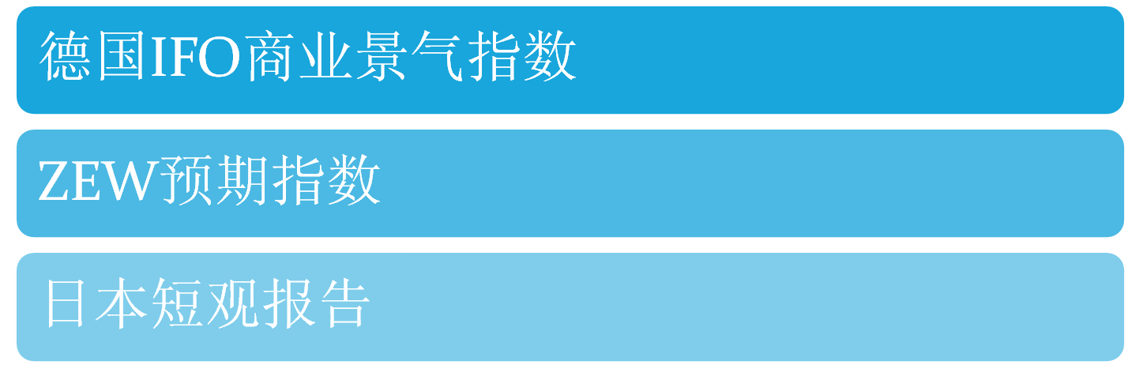
其他重要领先指标

Slide 47
德国IFO商业景气指数
德国IFO商业景气指数(IFO Business Climate Index)是由德国IFO研究机构所编制，为观察德国经济状况的重要领先指标。IFO是德国经济信息研究所注册协会的英文缩写，1949年成立于慕尼黑，是一家公益性的、独立的经济研究所，被称为德国政府智库之一。
IFO经济景气指数的编制，是对包括制造业、建筑业及零售业等各产业部门每个月均进行调查，每次调查所涵盖的企业家数在7000家以上，依企业评估目前的处境状况，以及短期内企业的计划及对未来半年的看法而编制出的指数。
由于IFO经济景气指数为每月公布讯息，并且调查了企业对未来的看法，而且涵盖的部门范围广，因此在经济走势预测上的参考性较高。
IFO调查是德国主要的商业信心调查之一。该调查每月一次，询问德国公司对当前以及未来6个月德国商业状况的看法。作为欧元区最大的经济体，德国GDP占欧元区GDP的近1/4。因此，德国IFO调查对欧元区整体经济健康有重要意义。数据向好预示德国经济前景乐观，意味着消费者支出增长以及经济扩张；相反，如果IFO数据低可能暗示经济放缓。该指标以100作为分水岭，数据离100越远表明力度越大。调查有两个重要分项指标——现况指数和商业预期指数。

Slide 48
德国ZEW经济预期指数
欧洲经济研究中心(ZEW)发布的德国ZEW经济预期指数
该指数是一种领先指数,对预测欧元走势有重要参考作用.
领先指数（Leading Indicator），也叫领先指标或先行指标，是预测未来经济发展情况的最重要的经济指标之一，是各种引导经济循环的经济变量的加权平均数。

Slide 49
日本短观报告
每个季度末或下季度初公布。
短观报告 ( Tankan) 是日本的景气领先指标之一，根据历史显示日本政府每季公布的企业短观报告数据极具代表性，能准确预测日本未来的经济走势。日本政府每季会对近一万家企业作未来产业趋势调查， 受访对象分成制造业与非制造业，各分成大、中、小型企业，调查企业对短期经济前景的信心，以及对现时与未来经济状况与公司盈利前景的看法。调查结果负数表示对经济前景感到悲观的公司多于感到乐观的公司，而正数则表示对经济前景感到乐观的公司多于感到悲观的公司。
根据历史显示，日本政府每季公布的企业短观报告数据极具代表性，能准确的预测日本未来的经济走势，因此与股市和日元汇率波动有相当的联动性。

Slide 50
美国各数据发布时间汇总
经济数据名称 | 公布时间 | 公布大致日期 | 公布部门 | 排位
国内生产总值（GDP） | 21点30分 | 一季度的月底 | 商务部 | 1
失业率 | 21点30分 | 每月第1个周五 | 劳工部 | 2
零售销售 | 21点30分 | 月中，13、14、15日等 | 商务部 | 3
消费者信心指数 | 23点00分 | 月底 | 咨询商会 | 4
商业和批发、零售库存 | 21.30/23点 | 月中 | 商务部 | 5
采购和非采购经理人指数 | 23点00分 | 月初，1、2、3日等 | NAPM | 6
工业生产 | 21.15/22.15分 | 每月15日 | 美联储 | 7

Slide 51
工业订单和耐用品订单 | 23点/21.30分 | 月底或月初 | 商务部 | 8
领先指标 | 23点00分 | 月中或靠近月底 | 咨询商会 | 9
贸易数据 | 21点30分 | 月中或靠近月底 | 商务部 | 10
消费者物价指数（CPI） | 21点30分 | 每月20-25日 | 劳工部 | 11
生产者物价指数（PPI） | 21点30分 | 每月第2周五 | 劳工部 | 12
预算报告 | 21点30分 | 月底 | 财政部 | 13
新屋出售和开工率 | 21.30/23点 | 月中或靠向月底 | 商务部 | 14
个人收入和支出 | 21点30分 | 每月月初 | 商务部 | 15

Slide 52
GDP上涨，利好。
非农增加，利好。
失业率下降，利好。
周请失业金人数减少，利好。
CCI上升，利好。
零售销售指数上升，利好。
消费支出增加，利好。
工业生产指数上涨，利好。
新屋开工及营建许可上升，利好。

Slide 53
ISM指数上涨，利好。
PMI上涨，利好。
耐用消费品订单增长，利好。
财政赤字减小，利好。
贸易经常帐顺差，利好。
贸易收支帐增加，利好。
CPI上涨，利好。
PPI上涨，利好。
利率增加，利好。

